Slide 1
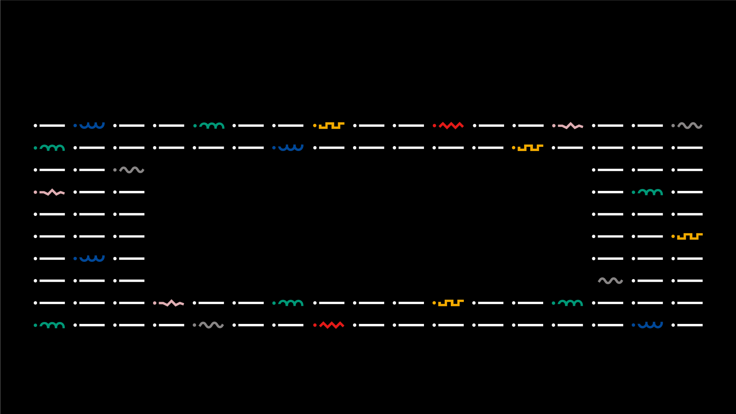

INTEGRAÇÃO DE SISTEMAS
Licenciatura em ENGENHARIA INFORMÁTICA
Trabalho Prático N.º 2
Filmes
23421 – Gabriel Bastianelle
23438 – Vasco Cardoso
23459 - Diogo Rosas
Orientador(es):
Professor Doutor Jorge Ribeiro, Professor Doutor Luís Teófilo
Licenciatura em Engenharia Informática | Escola Superior de Tecnologia e Gestão| Unidade Curricular: INTEGRAÇÃO DE SISTEMAS | Ano Letivo 2022/2023

Slide 2


INTEGRAÇÃO DE SISTEMAS – TRABALHO PRÁTICO N.º 2
- Filmes
■ Índice
GRADUAÇÃO EM ENGENHARIA INFORMÁTICA
1.Importer
2. Migrator
3. Pg-Rel
4. Api-enteties
5. Frontend-ent
6. Api-gis
7. Frontend-gis
8. Api-proc
9. Frontend-proc
10. Conclusão
11. Bibliografia e Referências Web
Vasco Cardoso, Gabriel Bastianelle, Diogo Rosas | Unidade Curricular: INTEGRAÇÃO DE SISTEMAS – Ano Letivo 2022/2023 – Trabalho Prático 2
- 2 -

Slide 3
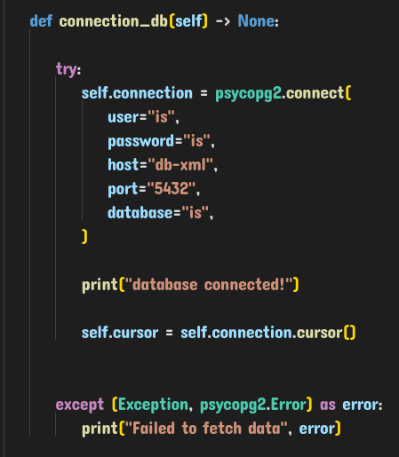
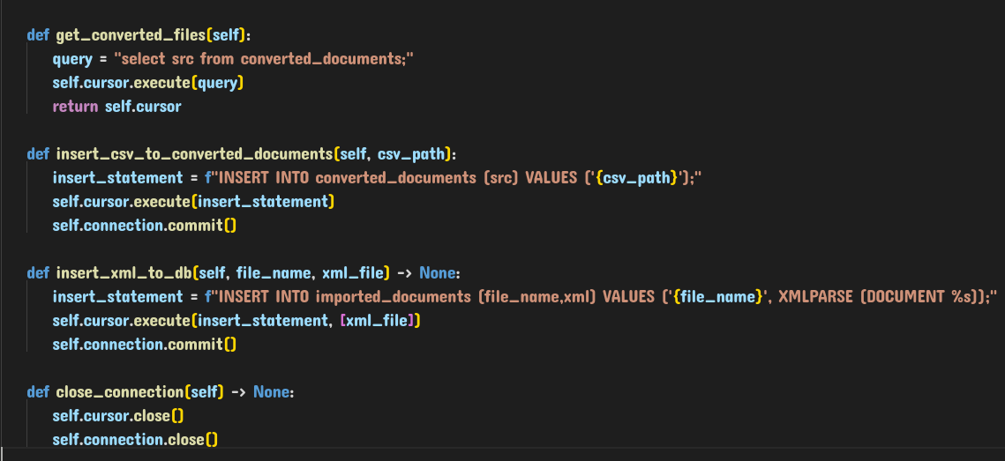
INTEGRAÇÃO DE SISTEMAS – TRABALHO PRÁTICO N.º 2
- Filmes
■ 1-Importer - pgxml
GRADUAÇÃO EM ENGENHARIA INFORMÁTICA
Em primeiro lugar refizemos a classe Db do Tp1. Atravez dela temos acesso ao db-xml e é onde registamos todos os métodos com queries para a base de dados.
Vasco Cardoso, Gabriel Bastianelle, Diogo Rosas | Unidade Curricular: INTEGRAÇÃO DE SISTEMAS – Ano Letivo 2022/2023 – Trabalho Prático 2
- 3 -

Slide 4
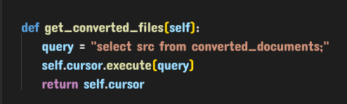
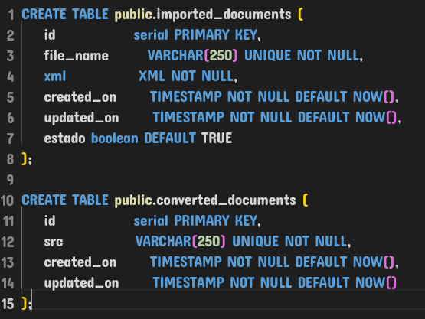
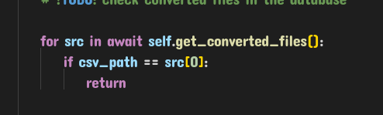
INTEGRAÇÃO DE SISTEMAS – TRABALHO PRÁTICO N.º 2
- Filmes
■ 1-Importer - check converted files in the database
GRADUAÇÃO EM ENGENHARIA INFORMÁTICA
A tabale converted_documents tem o campo src, onde guarda apenas o nome do ficheiro csv (src). O método get_converted_files retorna o "src" de todos os que já foram inseridos e depois apenas compara se os csv que estão na pasta volumes já estao inseridos na db-xml.
Vasco Cardoso, Gabriel Bastianelle, Diogo Rosas | Unidade Curricular: INTEGRAÇÃO DE SISTEMAS – Ano Letivo 2022/2023 – Trabalho Prático 2
- 4 -

Slide 5
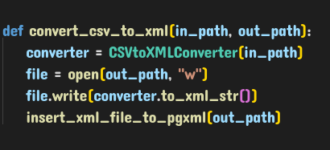
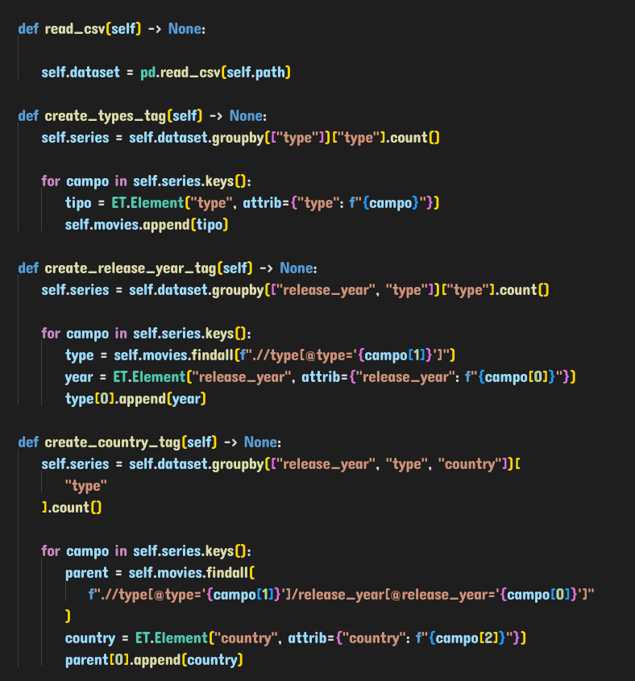
INTEGRAÇÃO DE SISTEMAS – TRABALHO PRÁTICO N.º 2
- Filmes
■ 1-Importer – converter csv to xml
GRADUAÇÃO EM ENGENHARIA INFORMÁTICA
A conversão é feita do mesmo jeito que no tp1, utilizamos pandas para separar o csv em dataset e xpath para inserir tags dentro de tags.
Vasco Cardoso, Gabriel Bastianelle, Diogo Rosas | Unidade Curricular: INTEGRAÇÃO DE SISTEMAS – Ano Letivo 2022/2023 – Trabalho Prático 2
- 5 -

Slide 6
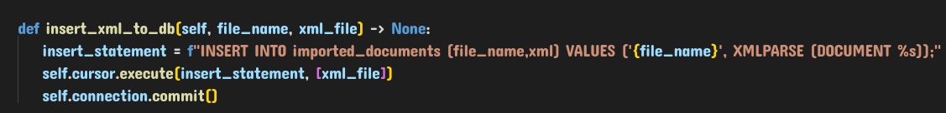
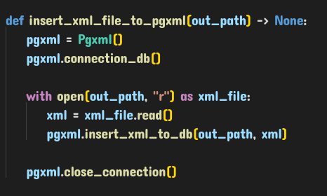
INTEGRAÇÃO DE SISTEMAS – TRABALHO PRÁTICO N.º 2
- Filmes
■ 1-Importer – insert xml to db
GRADUAÇÃO EM ENGENHARIA INFORMÁTICA
O metodo de inserção necessita da path do xml e do ficheiro xml, então a função recebe a path como paremtro, abre o ficheiro xml para leitura e chama o metodo para fazer a query.
Vasco Cardoso, Gabriel Bastianelle, Diogo Rosas | Unidade Curricular: INTEGRAÇÃO DE SISTEMAS – Ano Letivo 2022/2023 – Trabalho Prático 2
- 6 -

Slide 7
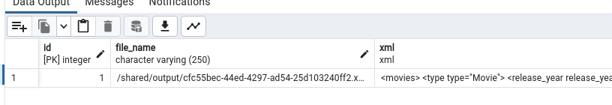
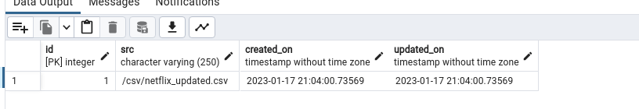
INTEGRAÇÃO DE SISTEMAS – TRABALHO PRÁTICO N.º 2
- Filmes
■ 1-Importer – execução
GRADUAÇÃO EM ENGENHARIA INFORMÁTICA
Vasco Cardoso, Gabriel Bastianelle, Diogo Rosas | Unidade Curricular: INTEGRAÇÃO DE SISTEMAS – Ano Letivo 2022/2023 – Trabalho Prático 2
- 7 -

Slide 8
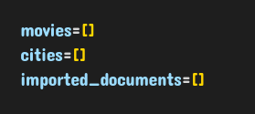
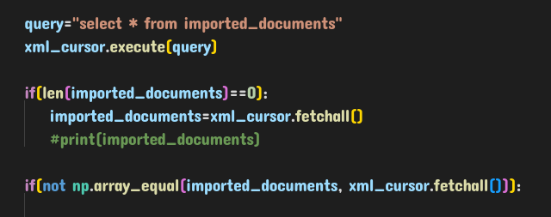
INTEGRAÇÃO DE SISTEMAS – TRABALHO PRÁTICO N.º 2
- Filmes
■ 2-Migrator - check for any changes on the table
GRADUAÇÃO EM ENGENHARIA INFORMÁTICA
No migrator começamos por fazer uma query para verificar se houve mudanças dentro da tabela imported_document. O primeiro if é apenas para inserir todos os xml a primeira vez que o migrator for executado, depois cada ciclo do While, o segundo if verifica se o resultado da query é a mesma que a lista de imported_documents.
Vasco Cardoso, Gabriel Bastianelle, Diogo Rosas | Unidade Curricular: INTEGRAÇÃO DE SISTEMAS – Ano Letivo 2022/2023 – Trabalho Prático 2
- 8 -

Slide 9
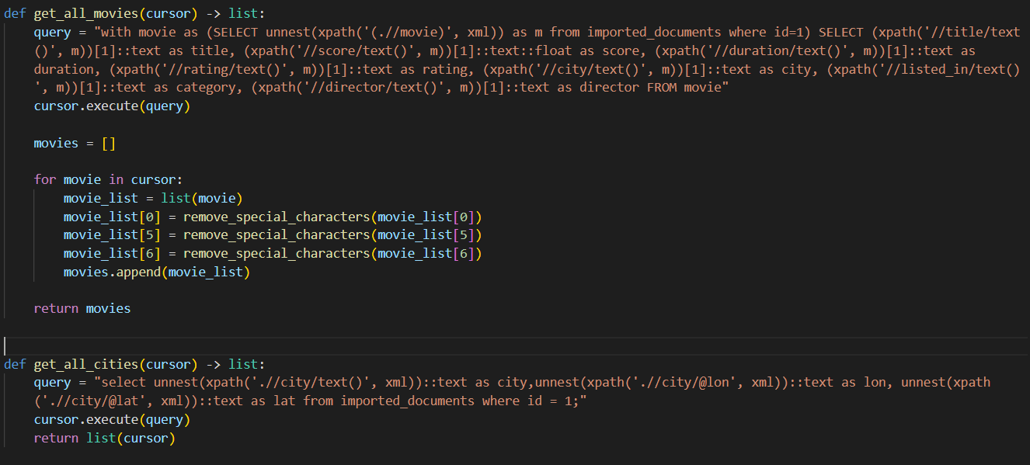
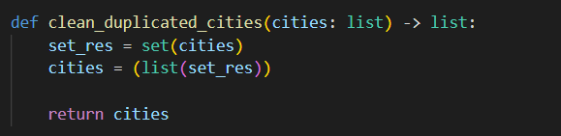
INTEGRAÇÃO DE SISTEMAS – TRABALHO PRÁTICO N.º 2
- Filmes
■ 2-Migrator
GRADUAÇÃO EM ENGENHARIA INFORMÁTICA
Em seguida fizemos 1 query pra obter as informações que queríamos sobre as cidades e sobre os filmes. Depois retiramos as cidades repetidas uma vez que cada filme tinha uma cidade atribuída.
Vasco Cardoso, Gabriel Bastianelle, Diogo Rosas | Unidade Curricular: INTEGRAÇÃO DE SISTEMAS – Ano Letivo 2022/2023 – Trabalho Prático 2
- 9 -

Slide 10
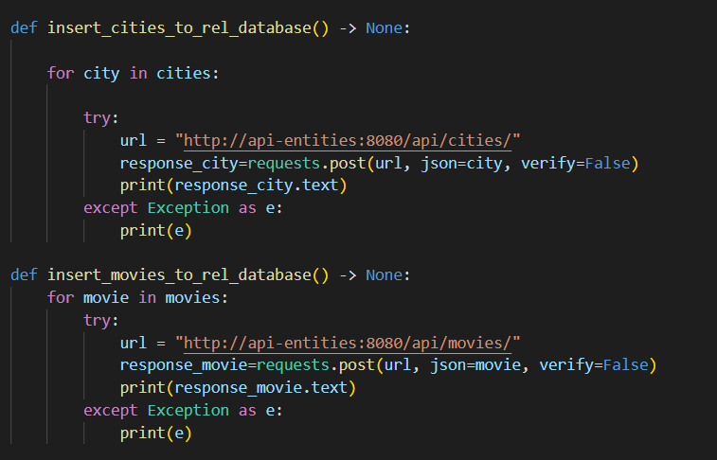
INTEGRAÇÃO DE SISTEMAS – TRABALHO PRÁTICO N.º 2
- Filmes
■ 2-Migrator
GRADUAÇÃO EM ENGENHARIA INFORMÁTICA
Para inserir dentro das tabelas da base de dados relacional usamos a api entities para aceder aos endpointa. E fizemos um request para cada endpoint correspondente
Vasco Cardoso, Gabriel Bastianelle, Diogo Rosas | Unidade Curricular: INTEGRAÇÃO DE SISTEMAS – Ano Letivo 2022/2023 – Trabalho Prático 2
- 10 -

Slide 11
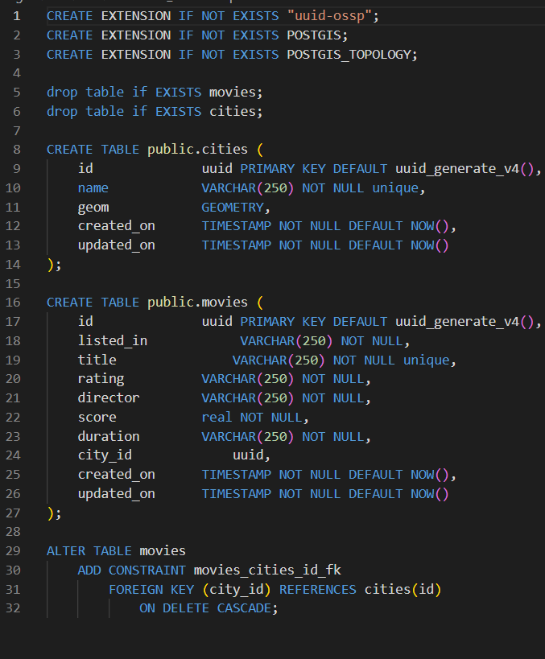
INTEGRAÇÃO DE SISTEMAS – TRABALHO PRÁTICO N.º 2
- Filmes
■ 3- pg-rel
GRADUAÇÃO EM ENGENHARIA INFORMÁTICA
Dentro da base de dados relacional nos criamos 2 tabelas, uma pra filmes e outra pra cidades sendo que a tabela das cidades tem um campo do tipo Geometry que indica a localização através da latitude e longitude. Os campos name (cities) e title(movies) são unicos pois precisamos fazer umas queries de obter id atravez do nome, e também caso tenho um novo xml inserido e com cidades já existentes, evita de ter cidade duplicada.
Vasco Cardoso, Gabriel Bastianelle, Diogo Rosas | Unidade Curricular: INTEGRAÇÃO DE SISTEMAS – Ano Letivo 2022/2023 – Trabalho Prático 2
- 11 -

Slide 12
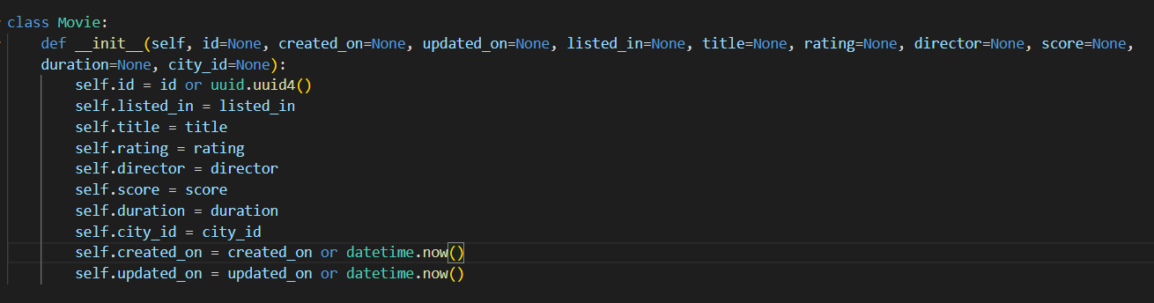
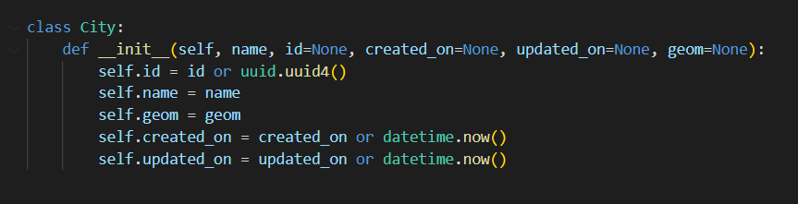
INTEGRAÇÃO DE SISTEMAS – TRABALHO PRÁTICO N.º 2
- Filmes
■ 4- Api Entities - entities
GRADUAÇÃO EM ENGENHARIA INFORMÁTICA
Dentro do api entities criamos a entitie das cidades e dos filmes com as mesma estrutura da DB-Rel.
Vasco Cardoso, Gabriel Bastianelle, Diogo Rosas | Unidade Curricular: INTEGRAÇÃO DE SISTEMAS – Ano Letivo 2022/2023 – Trabalho Prático 2
- 12 -

Slide 13
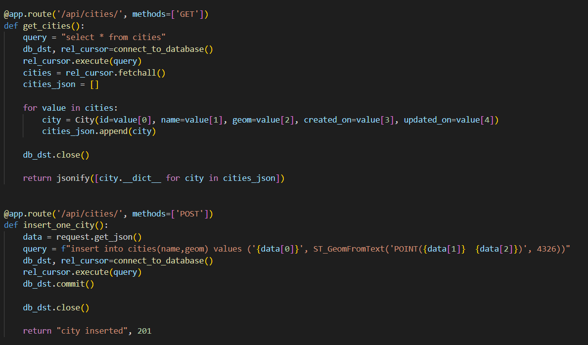
INTEGRAÇÃO DE SISTEMAS – TRABALHO PRÁTICO N.º 2
- Filmes
■ 4- Api Entities - endpoints
GRADUAÇÃO EM ENGENHARIA INFORMÁTICA
Os métodos gets da api entities, faz uma query ao db-rel, instancia as entidades e retorna um array json de todas entidades, o método post recebe o json e insere no db-rel.
Vasco Cardoso, Gabriel Bastianelle, Diogo Rosas | Unidade Curricular: INTEGRAÇÃO DE SISTEMAS – Ano Letivo 2022/2023 – Trabalho Prático 2
- 13 -

Slide 14
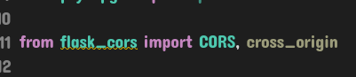
INTEGRAÇÃO DE SISTEMAS – TRABALHO PRÁTICO N.º 2
- Filmes
■ 4- Api Entities - modules
GRADUAÇÃO EM ENGENHARIA INFORMÁTICA
Tanto nessa api como nas outras, importamos novo module, que será usado para liberar CORS quando formos consumir pelo frontend
Vasco Cardoso, Gabriel Bastianelle, Diogo Rosas | Unidade Curricular: INTEGRAÇÃO DE SISTEMAS – Ano Letivo 2022/2023 – Trabalho Prático 2
- 14 -

Slide 15
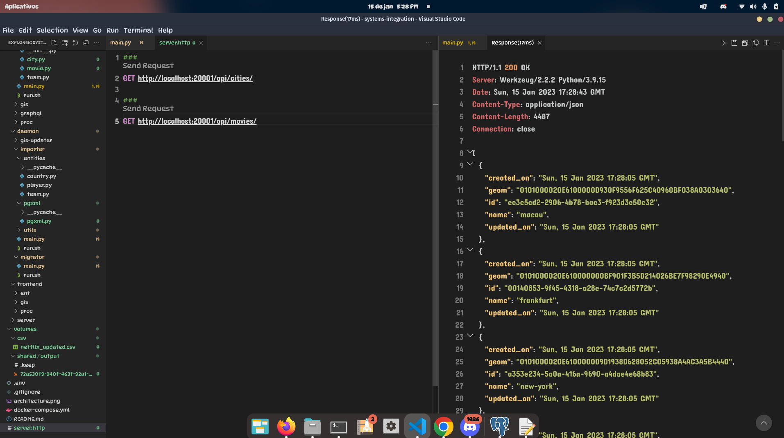
INTEGRAÇÃO DE SISTEMAS – TRABALHO PRÁTICO N.º 2
- Filmes
■ 4- Api Entities - teste de endpoints
GRADUAÇÃO EM ENGENHARIA INFORMÁTICA
Nos endpoints criamos as rotas para os movies e para as cidades. Na imagem está o exemplo das cidades a funcionar
Vasco Cardoso, Gabriel Bastianelle, Diogo Rosas | Unidade Curricular: INTEGRAÇÃO DE SISTEMAS – Ano Letivo 2022/2023 – Trabalho Prático 2
- 15 -

Slide 16
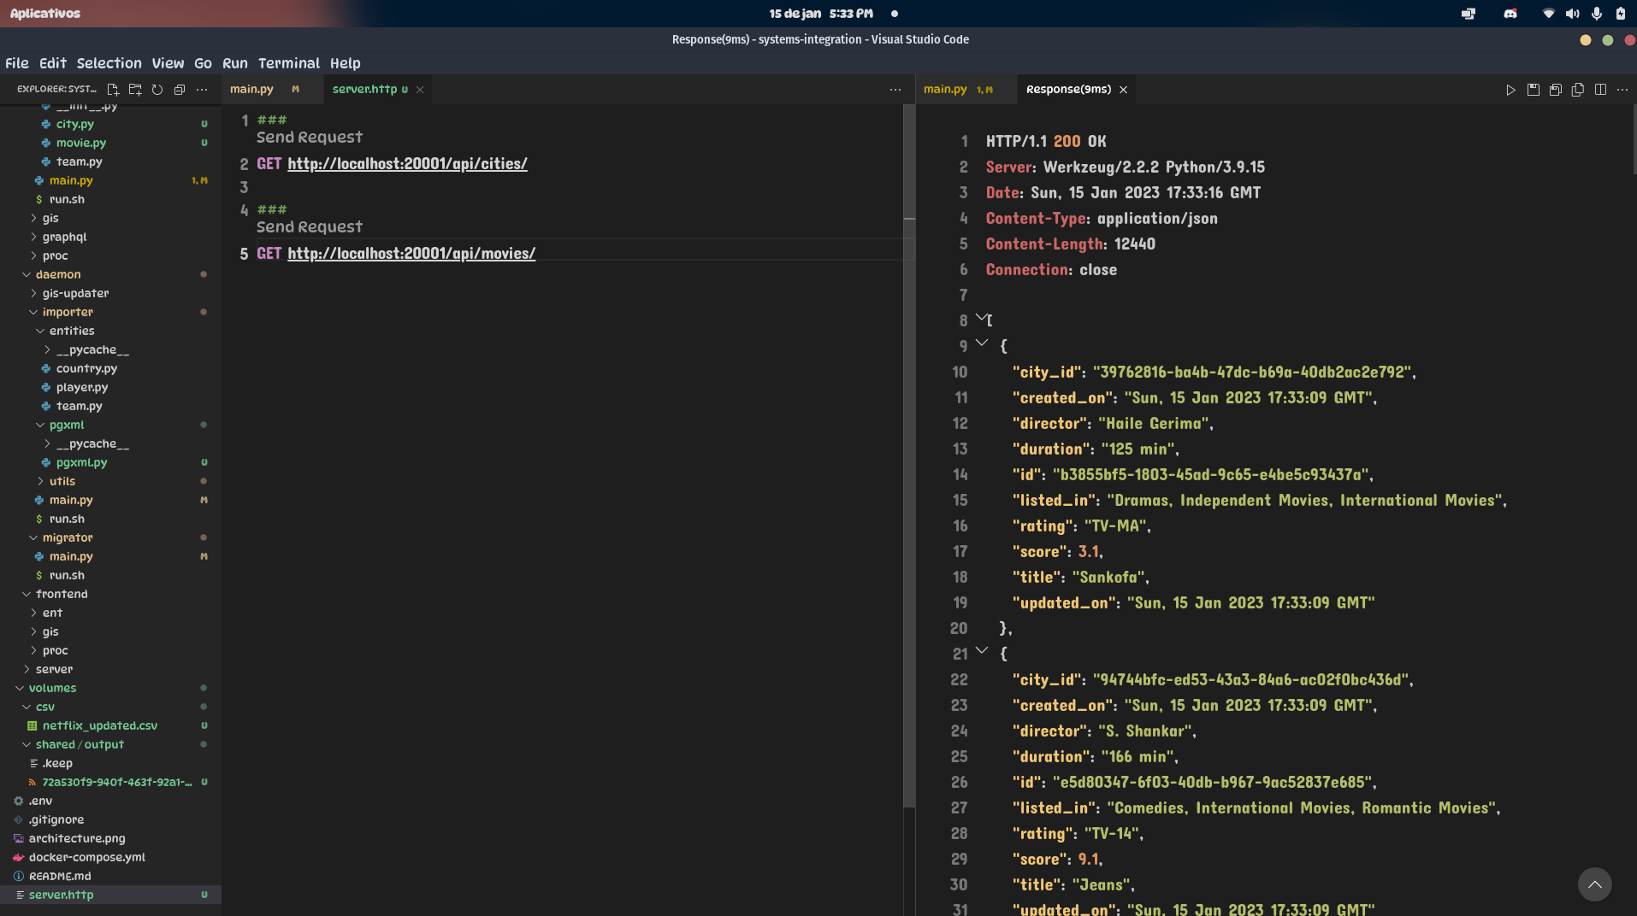
INTEGRAÇÃO DE SISTEMAS – TRABALHO PRÁTICO N.º 2
- Filmes
■ 4- Api Entities
GRADUAÇÃO EM ENGENHARIA INFORMÁTICA
Nesta imagem esta o exemplo dos request dos filmes a funcionar.
Vasco Cardoso, Gabriel Bastianelle, Diogo Rosas | Unidade Curricular: INTEGRAÇÃO DE SISTEMAS – Ano Letivo 2022/2023 – Trabalho Prático 2
- 16 -

Slide 17
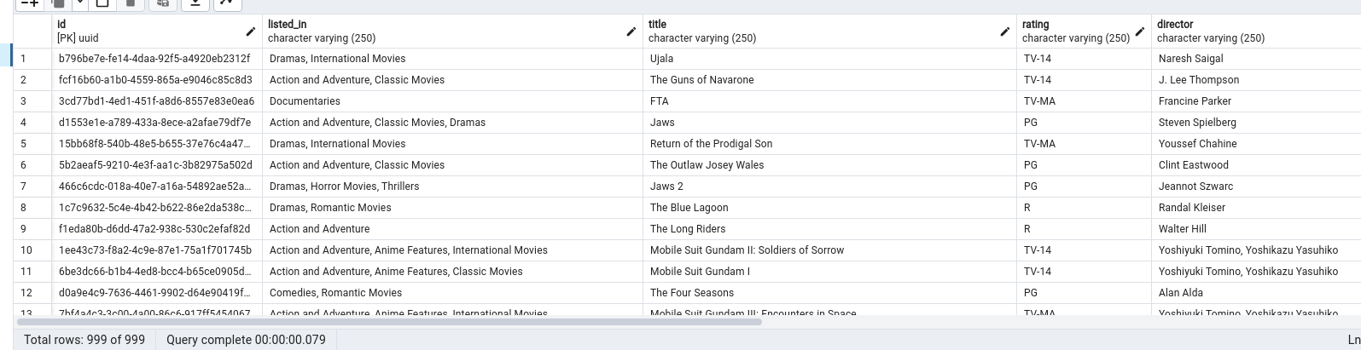
INTEGRAÇÃO DE SISTEMAS – TRABALHO PRÁTICO N.º 2
- Filmes
■ 4- Api Entities – endpoints inserindo a base de dados
GRADUAÇÃO EM ENGENHARIA INFORMÁTICA
Vasco Cardoso, Gabriel Bastianelle, Diogo Rosas | Unidade Curricular: INTEGRAÇÃO DE SISTEMAS – Ano Letivo 2022/2023 – Trabalho Prático 2
- 17 -

Slide 18
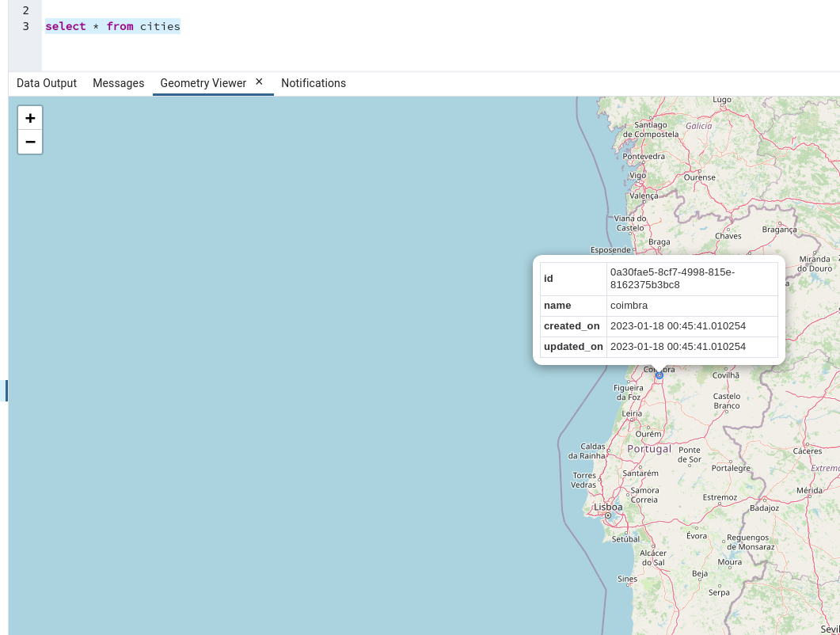
INTEGRAÇÃO DE SISTEMAS – TRABALHO PRÁTICO N.º 2
- Filmes
■ 4- Api Entities - geom
GRADUAÇÃO EM ENGENHARIA INFORMÁTICA
Observação: No TP1 o nosso servidor retornar um csv novo atualizado com cidades e as coordenadas de cada cidade, então para esse trabalho usamos esse csv na qual já tinha as coodenadas lat e lon inseridas. Por isso não precisamos fazer o update – gis.
Vasco Cardoso, Gabriel Bastianelle, Diogo Rosas | Unidade Curricular: INTEGRAÇÃO DE SISTEMAS – Ano Letivo 2022/2023 – Trabalho Prático 2
- 18 -

Slide 19
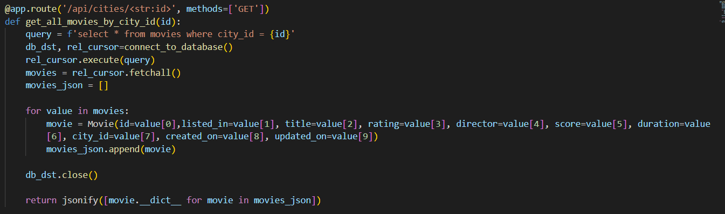
INTEGRAÇÃO DE SISTEMAS – TRABALHO PRÁTICO N.º 2
- Filmes
■ 4- Api Entities
GRADUAÇÃO EM ENGENHARIA INFORMÁTICA
Uma rota que retorna todos os filmes por um id de cidade passada por parâmetro
Vasco Cardoso, Gabriel Bastianelle, Diogo Rosas | Unidade Curricular: INTEGRAÇÃO DE SISTEMAS – Ano Letivo 2022/2023 – Trabalho Prático 2
- 19 -

Slide 20
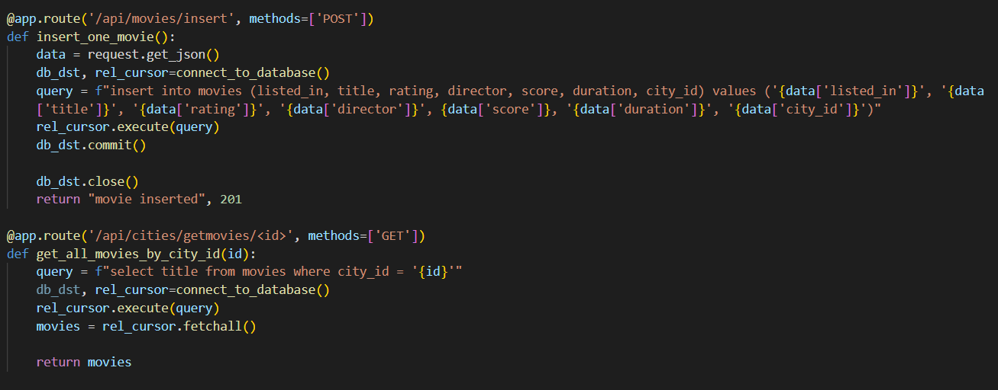
INTEGRAÇÃO DE SISTEMAS – TRABALHO PRÁTICO N.º 2
- Filmes
■ 4- Api Entities
GRADUAÇÃO EM ENGENHARIA INFORMÁTICA
Uma rota que tem como função inserir dentro da base de dados 1 filme
Uma rota que retorna todos os filmes de acordo com o id da cidade
Vasco Cardoso, Gabriel Bastianelle, Diogo Rosas | Unidade Curricular: INTEGRAÇÃO DE SISTEMAS – Ano Letivo 2022/2023 – Trabalho Prático 2
- 20 -

Slide 21
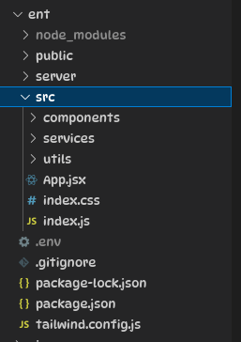
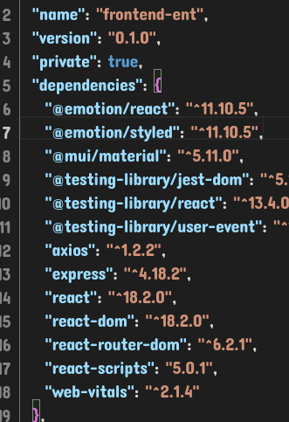
INTEGRAÇÃO DE SISTEMAS – TRABALHO PRÁTICO N.º 2
- Filmes
■ 5- Frontend Ent - estrutura
GRADUAÇÃO EM ENGENHARIA INFORMÁTICA
Para todos os frontend decidimos fazer um novo do inicio. Instalamos dependecias para nos ajudar como: axios para fazer requests, tailwind para estilização e react router para rotas, decidimos trabalhar com mais de um page (cada page para um request diferente a api).
Vasco Cardoso, Gabriel Bastianelle, Diogo Rosas | Unidade Curricular: INTEGRAÇÃO DE SISTEMAS – Ano Letivo 2022/2023 – Trabalho Prático 2
- 21 -

Slide 22
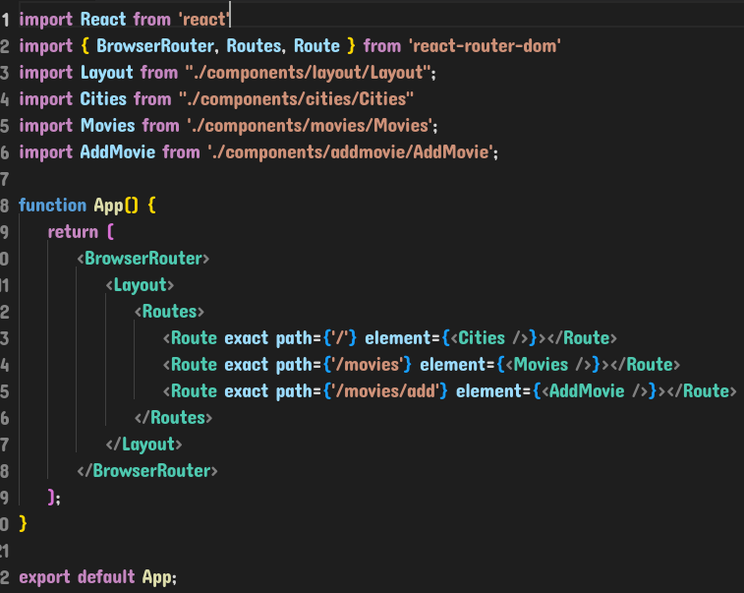
INTEGRAÇÃO DE SISTEMAS – TRABALHO PRÁTICO N.º 2
- Filmes
■ 5- Frontend Ent - index
GRADUAÇÃO EM ENGENHARIA INFORMÁTICA
App index onde todas rotas são registadas com seus correspondentes components.
Vasco Cardoso, Gabriel Bastianelle, Diogo Rosas | Unidade Curricular: INTEGRAÇÃO DE SISTEMAS – Ano Letivo 2022/2023 – Trabalho Prático 2
- 22 -

Slide 23
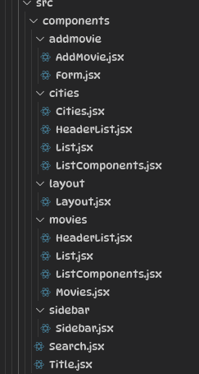
INTEGRAÇÃO DE SISTEMAS – TRABALHO PRÁTICO N.º 2
- Filmes
■ 5- Frontend Ent - components
GRADUAÇÃO EM ENGENHARIA INFORMÁTICA
Components.
Vasco Cardoso, Gabriel Bastianelle, Diogo Rosas | Unidade Curricular: INTEGRAÇÃO DE SISTEMAS – Ano Letivo 2022/2023 – Trabalho Prático 2
- 23 -

Slide 24
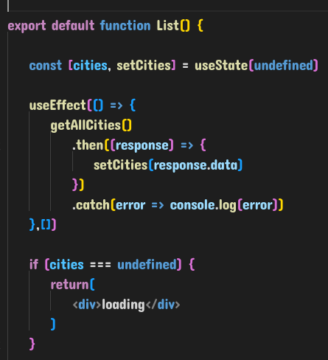
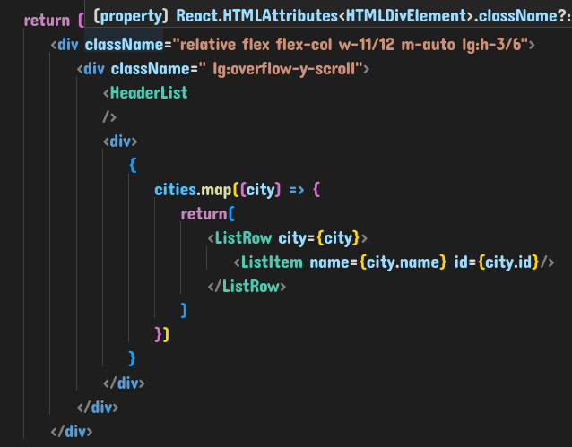
INTEGRAÇÃO DE SISTEMAS – TRABALHO PRÁTICO N.º 2
- Filmes
■ 5- Frontend Ent – cities page
GRADUAÇÃO EM ENGENHARIA INFORMÁTICA
O component mais importante é o List. Nele onde sera guardada toda a informação vinda da api (utilizamos useState para guardar a informação e useEffect para fazer o rquest quando o component for renderizado. Fazemos um mapa no array de cities vindo do reponse do request, e para cada city é retornado um outro Component que onde sera montada a Lista, os valores da city são passados como props para os components child. No proximo slide são os prints dos Compoents Child.
Vasco Cardoso, Gabriel Bastianelle, Diogo Rosas | Unidade Curricular: INTEGRAÇÃO DE SISTEMAS – Ano Letivo 2022/2023 – Trabalho Prático 2
- 24 -

Slide 25
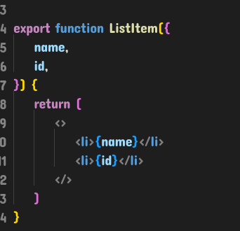
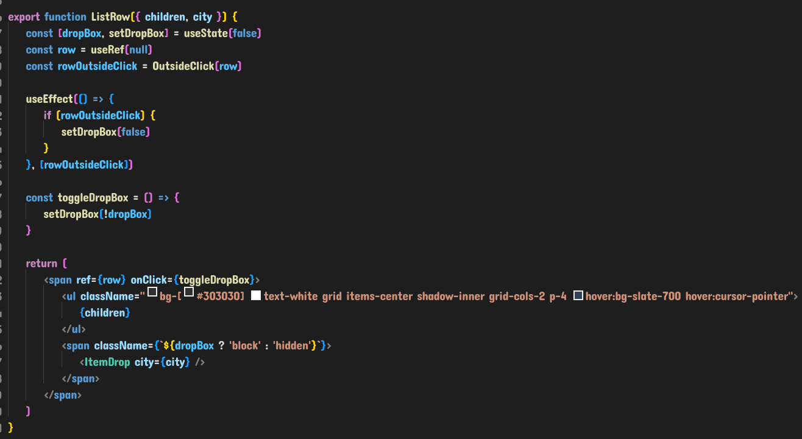
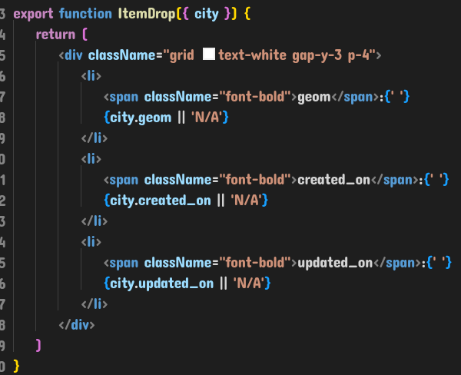
INTEGRAÇÃO DE SISTEMAS – TRABALHO PRÁTICO N.º 2
- Filmes
■ 5- Frontend Ent – List Components
GRADUAÇÃO EM ENGENHARIA INFORMÁTICA
Vasco Cardoso, Gabriel Bastianelle, Diogo Rosas | Unidade Curricular: INTEGRAÇÃO DE SISTEMAS – Ano Letivo 2022/2023 – Trabalho Prático 2
- 25 -

Slide 26
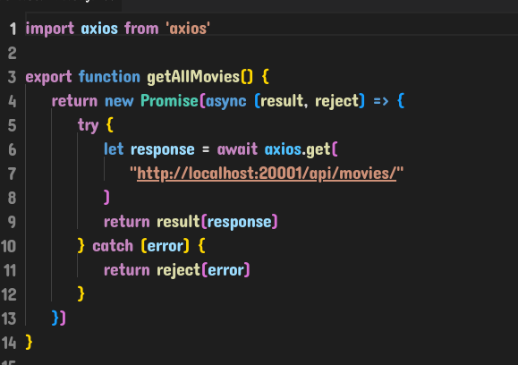
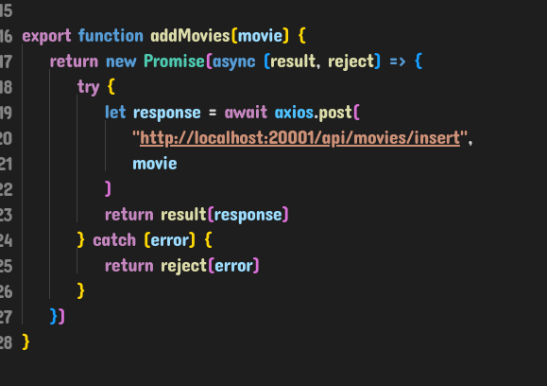
INTEGRAÇÃO DE SISTEMAS – TRABALHO PRÁTICO N.º 2
- Filmes
■ 5- Frontend Ent – request a api
GRADUAÇÃO EM ENGENHARIA INFORMÁTICA
Utilizamos o axios para fazer os requests a api, ele retorna uma promise com a data vindo do response. Essas funções vao ser usadas pelos components. A função addMovies como é um post, o segundo parametro passado no axios é um objeto com os dados de um novo filme.
Vasco Cardoso, Gabriel Bastianelle, Diogo Rosas | Unidade Curricular: INTEGRAÇÃO DE SISTEMAS – Ano Letivo 2022/2023 – Trabalho Prático 2
- 26 -

Slide 27
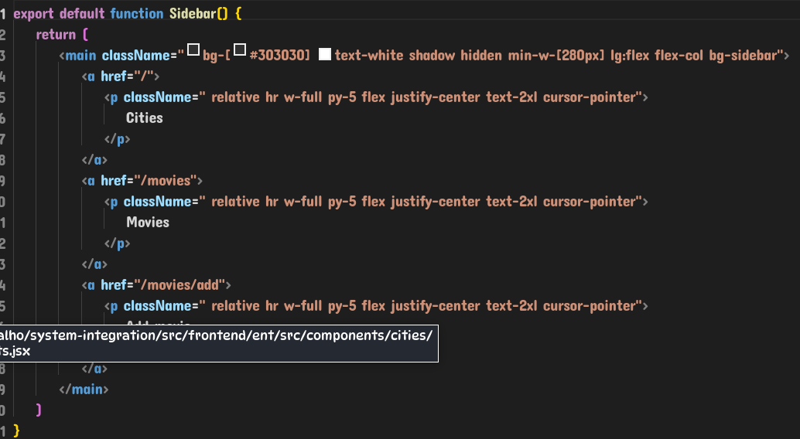
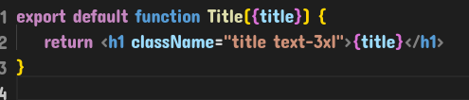
INTEGRAÇÃO DE SISTEMAS – TRABALHO PRÁTICO N.º 2
- Filmes
■ 5- Frontend Ent
GRADUAÇÃO EM ENGENHARIA INFORMÁTICA
Esses são mais alguns components para a criação do layout. Como sidebar e titles.
Vasco Cardoso, Gabriel Bastianelle, Diogo Rosas | Unidade Curricular: INTEGRAÇÃO DE SISTEMAS – Ano Letivo 2022/2023 – Trabalho Prático 2
- 27 -

Slide 28
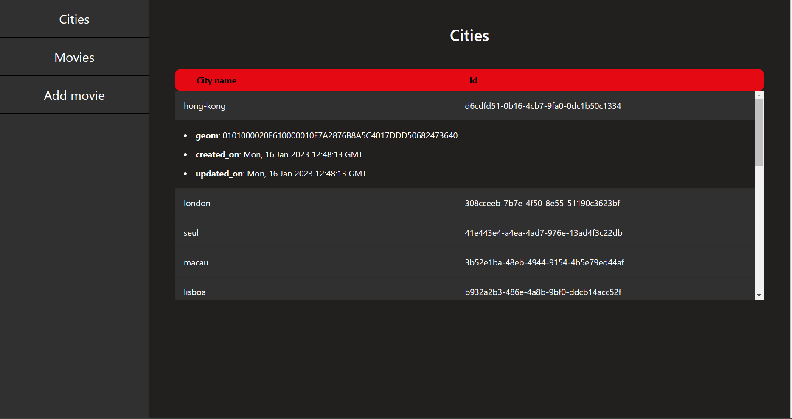
INTEGRAÇÃO DE SISTEMAS – TRABALHO PRÁTICO N.º 2
- Filmes
■ 5- Frontend Ent - resultado
GRADUAÇÃO EM ENGENHARIA INFORMÁTICA
Resutado da pagina de listar as cidades
Vasco Cardoso, Gabriel Bastianelle, Diogo Rosas | Unidade Curricular: INTEGRAÇÃO DE SISTEMAS – Ano Letivo 2022/2023 – Trabalho Prático 2
- 28 -

Slide 29
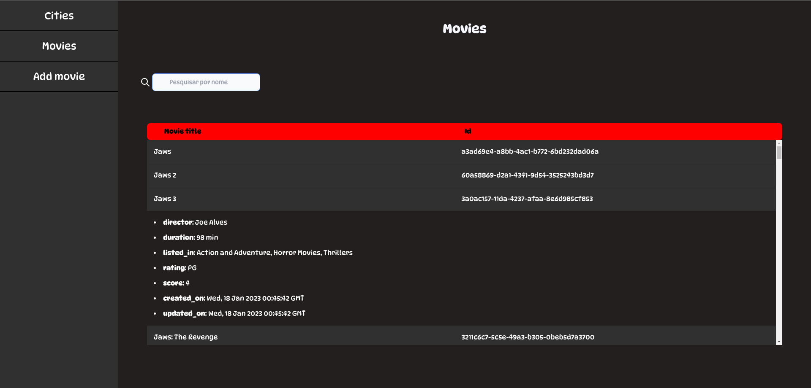
INTEGRAÇÃO DE SISTEMAS – TRABALHO PRÁTICO N.º 2
- Filmes
■ 5- Frontend Ent
GRADUAÇÃO EM ENGENHARIA INFORMÁTICA
Resutado da pagina de listar os filmes
Vasco Cardoso, Gabriel Bastianelle, Diogo Rosas | Unidade Curricular: INTEGRAÇÃO DE SISTEMAS – Ano Letivo 2022/2023 – Trabalho Prático 2
- 29 -

Slide 30
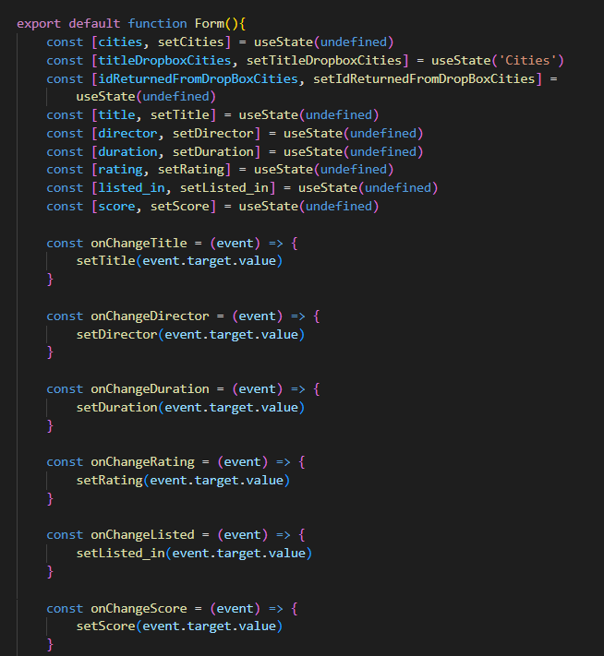
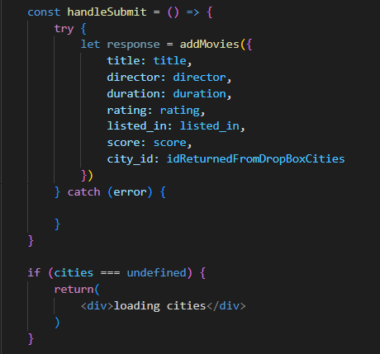
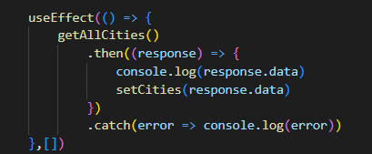
INTEGRAÇÃO DE SISTEMAS – TRABALHO PRÁTICO N.º 2
- Filmes
■ 5- Frontend Ent
GRADUAÇÃO EM ENGENHARIA INFORMÁTICA
Para adicionar os filmes começamos por criar um component chamado Form
Vasco Cardoso, Gabriel Bastianelle, Diogo Rosas | Unidade Curricular: INTEGRAÇÃO DE SISTEMAS – Ano Letivo 2022/2023 – Trabalho Prático 2
- 30 -

Slide 31
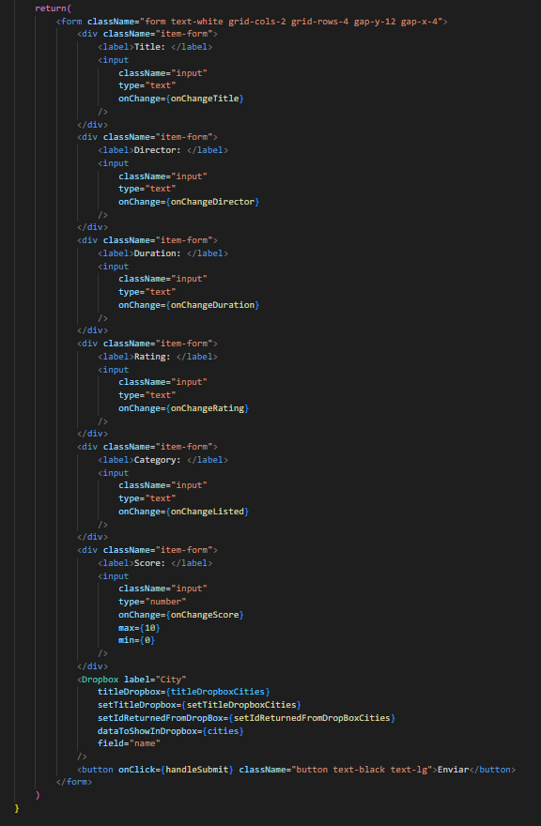
INTEGRAÇÃO DE SISTEMAS – TRABALHO PRÁTICO N.º 2
- Filmes
■ 5- Frontend Ent
GRADUAÇÃO EM ENGENHARIA INFORMÁTICA
Retorna um formulário que permite introduzir as informações para introduzir um filme na base de dados. Introduzimos os dados todos como text menos o score que é do tipo number.
Vasco Cardoso, Gabriel Bastianelle, Diogo Rosas | Unidade Curricular: INTEGRAÇÃO DE SISTEMAS – Ano Letivo 2022/2023 – Trabalho Prático 2
- 31 -

Slide 32
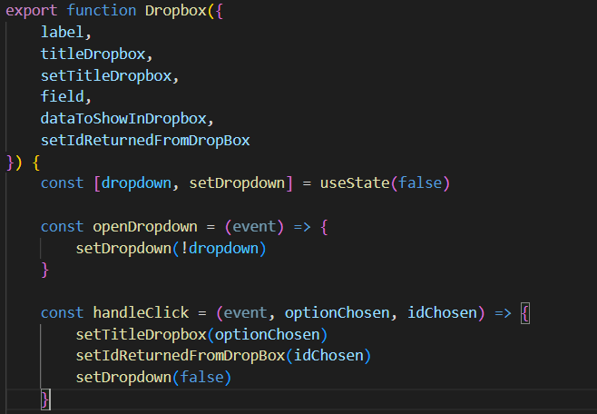
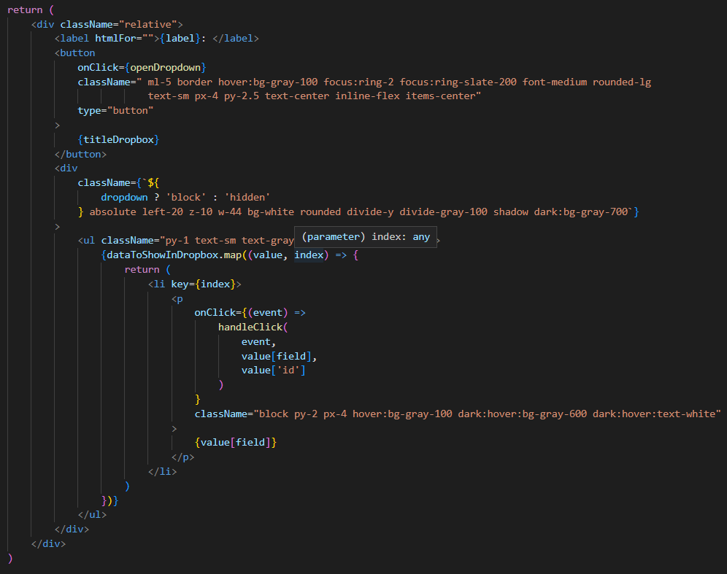
INTEGRAÇÃO DE SISTEMAS – TRABALHO PRÁTICO N.º 2
- Filmes
■ 5- Frontend Ent
GRADUAÇÃO EM ENGENHARIA INFORMÁTICA
O component Dropbox recebe como props, a data para ser mostrada, que no caso são todas a cidades possiveis (tambem foram buscadas atravez de um request a api) e de acordo com o que o usuario escolher do dropbox, o id da cidade é retornado.
Vasco Cardoso, Gabriel Bastianelle, Diogo Rosas | Unidade Curricular: INTEGRAÇÃO DE SISTEMAS – Ano Letivo 2022/2023 – Trabalho Prático 2
- 32 -

Slide 33
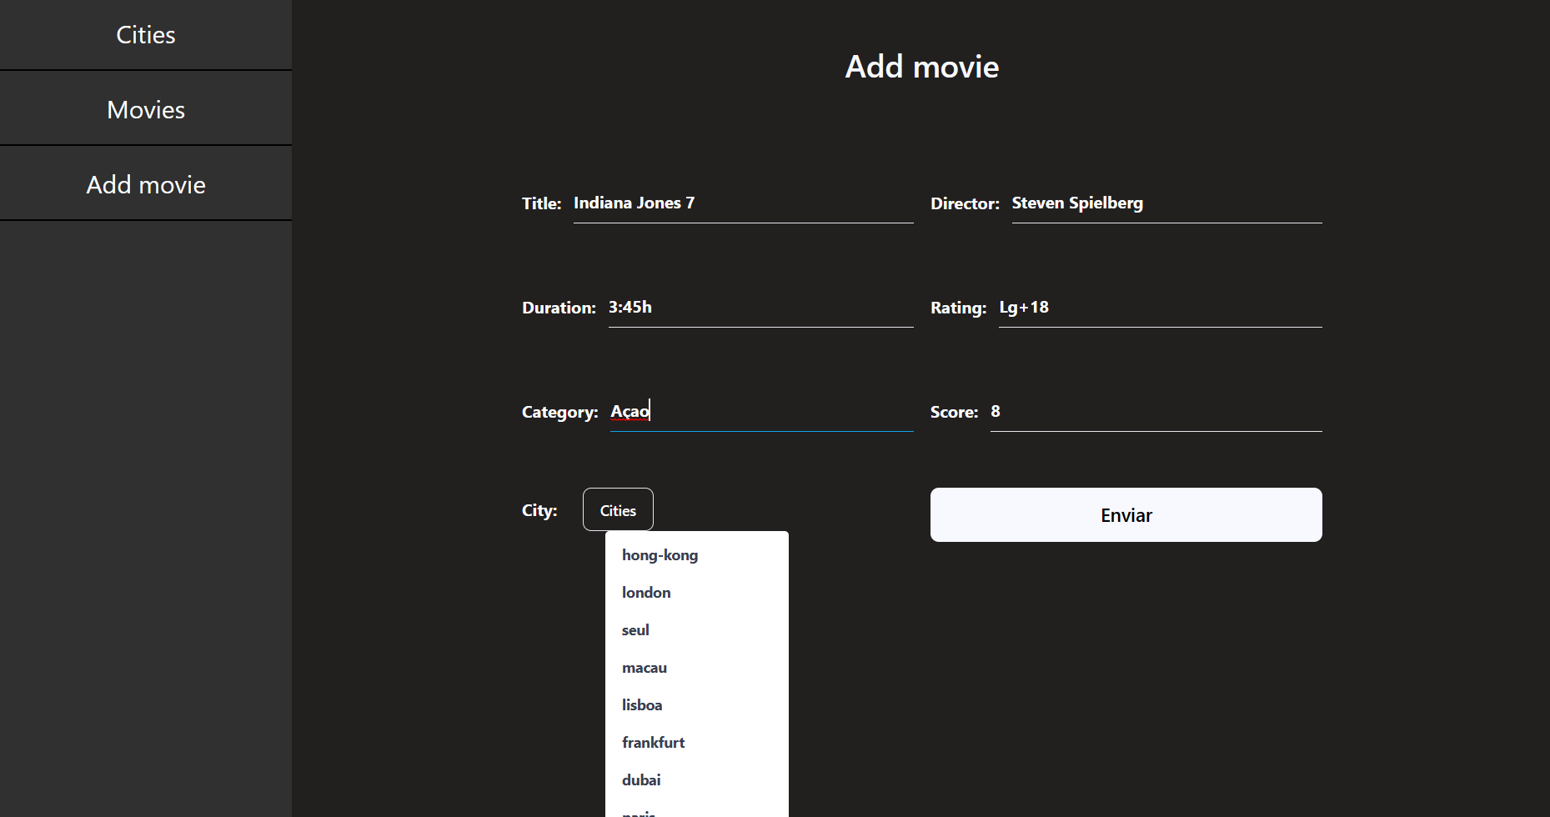
INTEGRAÇÃO DE SISTEMAS – TRABALHO PRÁTICO N.º 2
- Filmes
■ 5- Frontend Ent
GRADUAÇÃO EM ENGENHARIA INFORMÁTICA
Resutado da pagina de adicionar um novo filme
Vasco Cardoso, Gabriel Bastianelle, Diogo Rosas | Unidade Curricular: INTEGRAÇÃO DE SISTEMAS – Ano Letivo 2022/2023 – Trabalho Prático 2
- 33 -

Slide 34

INTEGRAÇÃO DE SISTEMAS – TRABALHO PRÁTICO N.º 2
- Filmes
■ 6- Api Gis
GRADUAÇÃO EM ENGENHARIA INFORMÁTICA
Temos dois endpoinst no api-gis. O primeiro recebe como args, as quatro coordenadas para pode fazer o boundbox. A query enviada a base da dados retorna apenas as cidades na qual estão dentro dessa area. O Formato retornado de cada cidade é um GeoJson. Usamos as funçãos ST_MakeEnvelope Para criar o poligno e ST_AsGeoJSON Para o geoJson
Vasco Cardoso, Gabriel Bastianelle, Diogo Rosas | Unidade Curricular: INTEGRAÇÃO DE SISTEMAS – Ano Letivo 2022/2023 – Trabalho Prático 2
- 34 -

Slide 35

INTEGRAÇÃO DE SISTEMAS – TRABALHO PRÁTICO N.º 2
- Filmes
■ 6- Api Gis
GRADUAÇÃO EM ENGENHARIA INFORMÁTICA
Este e um exemplo de endpoint onde foram passados por parametro url as coordenas de bound apenas da europa.
Vasco Cardoso, Gabriel Bastianelle, Diogo Rosas | Unidade Curricular: INTEGRAÇÃO DE SISTEMAS – Ano Letivo 2022/2023 – Trabalho Prático 2
- 35 -

Slide 36

INTEGRAÇÃO DE SISTEMAS – TRABALHO PRÁTICO N.º 2
- Filmes
■ 6- Api Gis
GRADUAÇÃO EM ENGENHARIA INFORMÁTICA
O outro endpoint retorna apenas todas as cidadas em formato geoJson, pois logo quando abrimos o frontend-gis queriamos que todas cidades estivessem aparecendo no mapa. E depois o usuario pode decidir quais coordenadas do box.
Vasco Cardoso, Gabriel Bastianelle, Diogo Rosas | Unidade Curricular: INTEGRAÇÃO DE SISTEMAS – Ano Letivo 2022/2023 – Trabalho Prático 2
- 36 -

Slide 37

INTEGRAÇÃO DE SISTEMAS – TRABALHO PRÁTICO N.º 2
- Filmes
■ 7- Frontend gis - MakersGroup
GRADUAÇÃO EM ENGENHARIA INFORMÁTICA
Logo no inicio da rederização do component ObjectMakersGroup, fizemos um request atravez da função getAllCities, onde retornar todas as cidades. Fizemos umm clico map, para tratar alguns erros nessas cidades: coordenadas trocadas, adicionar a url das imagens pois elas não vem junto com a base da dados. Depois de tratar esse array de cidades, fizemos um novo request para adicionar os respectivos movies a cada cidade, para depois poder ser mostrado no frontend, isso atraves da função getAllMoviesName que tambem é um request na qual passamos o id da cidade por parametro.
Vasco Cardoso, Gabriel Bastianelle, Diogo Rosas | Unidade Curricular: INTEGRAÇÃO DE SISTEMAS – Ano Letivo 2022/2023 – Trabalho Prático 2
- 37 -

Slide 38

INTEGRAÇÃO DE SISTEMAS – TRABALHO PRÁTICO N.º 2
- Filmes
■ 7- Frontend gis - MakersGroup
GRADUAÇÃO EM ENGENHARIA INFORMÁTICA
Nos criamos botões no component anterior na qual o usuario pode escolher qual regição do mundo ele quer que aparece os filmes, para cada botão as coordanas neLat, neLng, swLat, swLng recebem valores diferentes. E assim passadas como props para esse component. Caso o usuario tenha clicado um dos botãos, então sera usado outra request, o da função getAllCitiesRegion, na qual nessa pode ser passado as coordenadas como parametro.
Vasco Cardoso, Gabriel Bastianelle, Diogo Rosas | Unidade Curricular: INTEGRAÇÃO DE SISTEMAS – Ano Letivo 2022/2023 – Trabalho Prático 2
- 38 -

Slide 39


INTEGRAÇÃO DE SISTEMAS – TRABALHO PRÁTICO N.º 2
- Filmes
■ 7- Frontend gis - ObjectsMap
GRADUAÇÃO EM ENGENHARIA INFORMÁTICA
Esses são os botões mencionados no slide anterior, que estão no component ObjectsMap.
Vasco Cardoso, Gabriel Bastianelle, Diogo Rosas | Unidade Curricular: INTEGRAÇÃO DE SISTEMAS – Ano Letivo 2022/2023 – Trabalho Prático 2
- 39 -

Slide 40

INTEGRAÇÃO DE SISTEMAS – TRABALHO PRÁTICO N.º 2
- Filmes
■ 7- Frontend gis - MakersGroup
GRADUAÇÃO EM ENGENHARIA INFORMÁTICA
Essas são as funções para tratar as cidades.
Vasco Cardoso, Gabriel Bastianelle, Diogo Rosas | Unidade Curricular: INTEGRAÇÃO DE SISTEMAS – Ano Letivo 2022/2023 – Trabalho Prático 2
- 40 -

Slide 41


INTEGRAÇÃO DE SISTEMAS – TRABALHO PRÁTICO N.º 2
- Filmes
■ 7- Frontend gis - MakersGroup
GRADUAÇÃO EM ENGENHARIA INFORMÁTICA
Essas são as função de request a api
Vasco Cardoso, Gabriel Bastianelle, Diogo Rosas | Unidade Curricular: INTEGRAÇÃO DE SISTEMAS – Ano Letivo 2022/2023 – Trabalho Prático 2
- 41 -

Slide 42

INTEGRAÇÃO DE SISTEMAS – TRABALHO PRÁTICO N.º 2
- Filmes
■ 7- Frontend gis
GRADUAÇÃO EM ENGENHARIA INFORMÁTICA
Resultado da pagina da frontend gis
Vasco Cardoso, Gabriel Bastianelle, Diogo Rosas | Unidade Curricular: INTEGRAÇÃO DE SISTEMAS – Ano Letivo 2022/2023 – Trabalho Prático 2
- 42 -

Slide 43


INTEGRAÇÃO DE SISTEMAS – TRABALHO PRÁTICO N.º 2
- Filmes
■ 8- Api Proc
GRADUAÇÃO EM ENGENHARIA INFORMÁTICA
Apenas criamos endpoints que o retornam o resultado das mesmas queries feitas no TP!
Vasco Cardoso, Gabriel Bastianelle, Diogo Rosas | Unidade Curricular: INTEGRAÇÃO DE SISTEMAS – Ano Letivo 2022/2023 – Trabalho Prático 2
- 43 -

Slide 44


INTEGRAÇÃO DE SISTEMAS – TRABALHO PRÁTICO N.º 2
- Filmes
■ 9- Frontend proc - estrutura
GRADUAÇÃO EM ENGENHARIA INFORMÁTICA
Usamos mesma estrutura que o frontend-ent e tambem mesmas dependencias.
Vasco Cardoso, Gabriel Bastianelle, Diogo Rosas | Unidade Curricular: INTEGRAÇÃO DE SISTEMAS – Ano Letivo 2022/2023 – Trabalho Prático 2
- 44 -

Slide 45


INTEGRAÇÃO DE SISTEMAS – TRABALHO PRÁTICO N.º 2
- Filmes
■ 9- Frontend proc -
GRADUAÇÃO EM ENGENHARIA INFORMÁTICA
Todos os components são praticamentes iguais ao do frontend – ent, só apenas alguns forms diferents para obter valor dfiretentes para assim ser passado nos endpoints dos request. Acima exemple de um Component.
Vasco Cardoso, Gabriel Bastianelle, Diogo Rosas | Unidade Curricular: INTEGRAÇÃO DE SISTEMAS – Ano Letivo 2022/2023 – Trabalho Prático 2
- 45 -

Slide 46

INTEGRAÇÃO DE SISTEMAS – TRABALHO PRÁTICO N.º 2
- Filmes
■ 9- Frontend proc -
GRADUAÇÃO EM ENGENHARIA INFORMÁTICA
LandPage
Vasco Cardoso, Gabriel Bastianelle, Diogo Rosas | Unidade Curricular: INTEGRAÇÃO DE SISTEMAS – Ano Letivo 2022/2023 – Trabalho Prático 2
- 46 -

Slide 47

INTEGRAÇÃO DE SISTEMAS – TRABALHO PRÁTICO N.º 2
- Filmes
■ 9- Frontend proc -
GRADUAÇÃO EM ENGENHARIA INFORMÁTICA
Vasco Cardoso, Gabriel Bastianelle, Diogo Rosas | Unidade Curricular: INTEGRAÇÃO DE SISTEMAS – Ano Letivo 2022/2023 – Trabalho Prático 2
- 47 -

Slide 48

INTEGRAÇÃO DE SISTEMAS – TRABALHO PRÁTICO N.º 2
- Filmes
■ 9- Frontend proc -
GRADUAÇÃO EM ENGENHARIA INFORMÁTICA
Vasco Cardoso, Gabriel Bastianelle, Diogo Rosas | Unidade Curricular: INTEGRAÇÃO DE SISTEMAS – Ano Letivo 2022/2023 – Trabalho Prático 2
- 48 -

Slide 49

INTEGRAÇÃO DE SISTEMAS – TRABALHO PRÁTICO N.º 2
- Filmes
■ 9- Frontend proc -
GRADUAÇÃO EM ENGENHARIA INFORMÁTICA
Vasco Cardoso, Gabriel Bastianelle, Diogo Rosas | Unidade Curricular: INTEGRAÇÃO DE SISTEMAS – Ano Letivo 2022/2023 – Trabalho Prático 2
- 49 -

Slide 50
INTEGRAÇÃO DE SISTEMAS – TRABALHO PRÁTICO N.º 2
- Filmes
■ 10-Conclusão
GRADUAÇÃO EM ENGENHARIA INFORMÁTICA
Neste trabalho tivemos como objetivo criar um sistema que importa dados entre as bases de dados integradas e os outros serviços que são integrados por APIs. O trabalho é desenvolvido na linguagem Python e para construir o frontend nos usamos ReacJs. Este trabalho tem como base o repositorio git fornecido através do bitbucked. Desenvolvemos as nossas capacidades na integração de sistemas através da escrita de APIs e aperfeiçoamos o nosso conhecimento em Python que era uma linguagem que não dominávamos tão bem. Também foi importante para desenvolvermos o nosso conhecimento sobre o software do Docker que nos ajudará bastante em trabalhos futuros.
Vasco Cardoso, Gabriel Bastianelle, Diogo Rosas | Unidade Curricular: INTEGRAÇÃO DE SISTEMAS – Ano Letivo 2022/2023 – Trabalho Prático 2
- 50 -

Slide 51
INTEGRAÇÃO DE SISTEMAS – TRABALHO PRÁTICO N.º 2
- Filmes
■ 11-Bibliografia e Referências Web
GRADUAÇÃO EM ENGENHARIA INFORMÁTICA
■ Base de código : https://bitbucket.org/luisteofilo/systems-integration/branch/master?dest=tp
■ ST_MakeEnvelope : https://postgis.net/docs/ST_MakeEnvelope.html
■ Flask Cors : https://flask-cors.readthedocs.io/en/latest/
■ Psycopg2 : https://pynative.com/python-postgresql-tutorial/
■ Nosso repositório no github: https://github.com/gabrielbastianelle1/system-integration
Vasco Cardoso, Gabriel Bastianelle, Diogo Rosas | Unidade Curricular: INTEGRAÇÃO DE SISTEMAS – Ano Letivo 2022/2023 – Trabalho Prático 2
- 51 -
Notes:
Tiago (acabar referencias)

Slide 52

www.ipvc.pt

